Slide 1
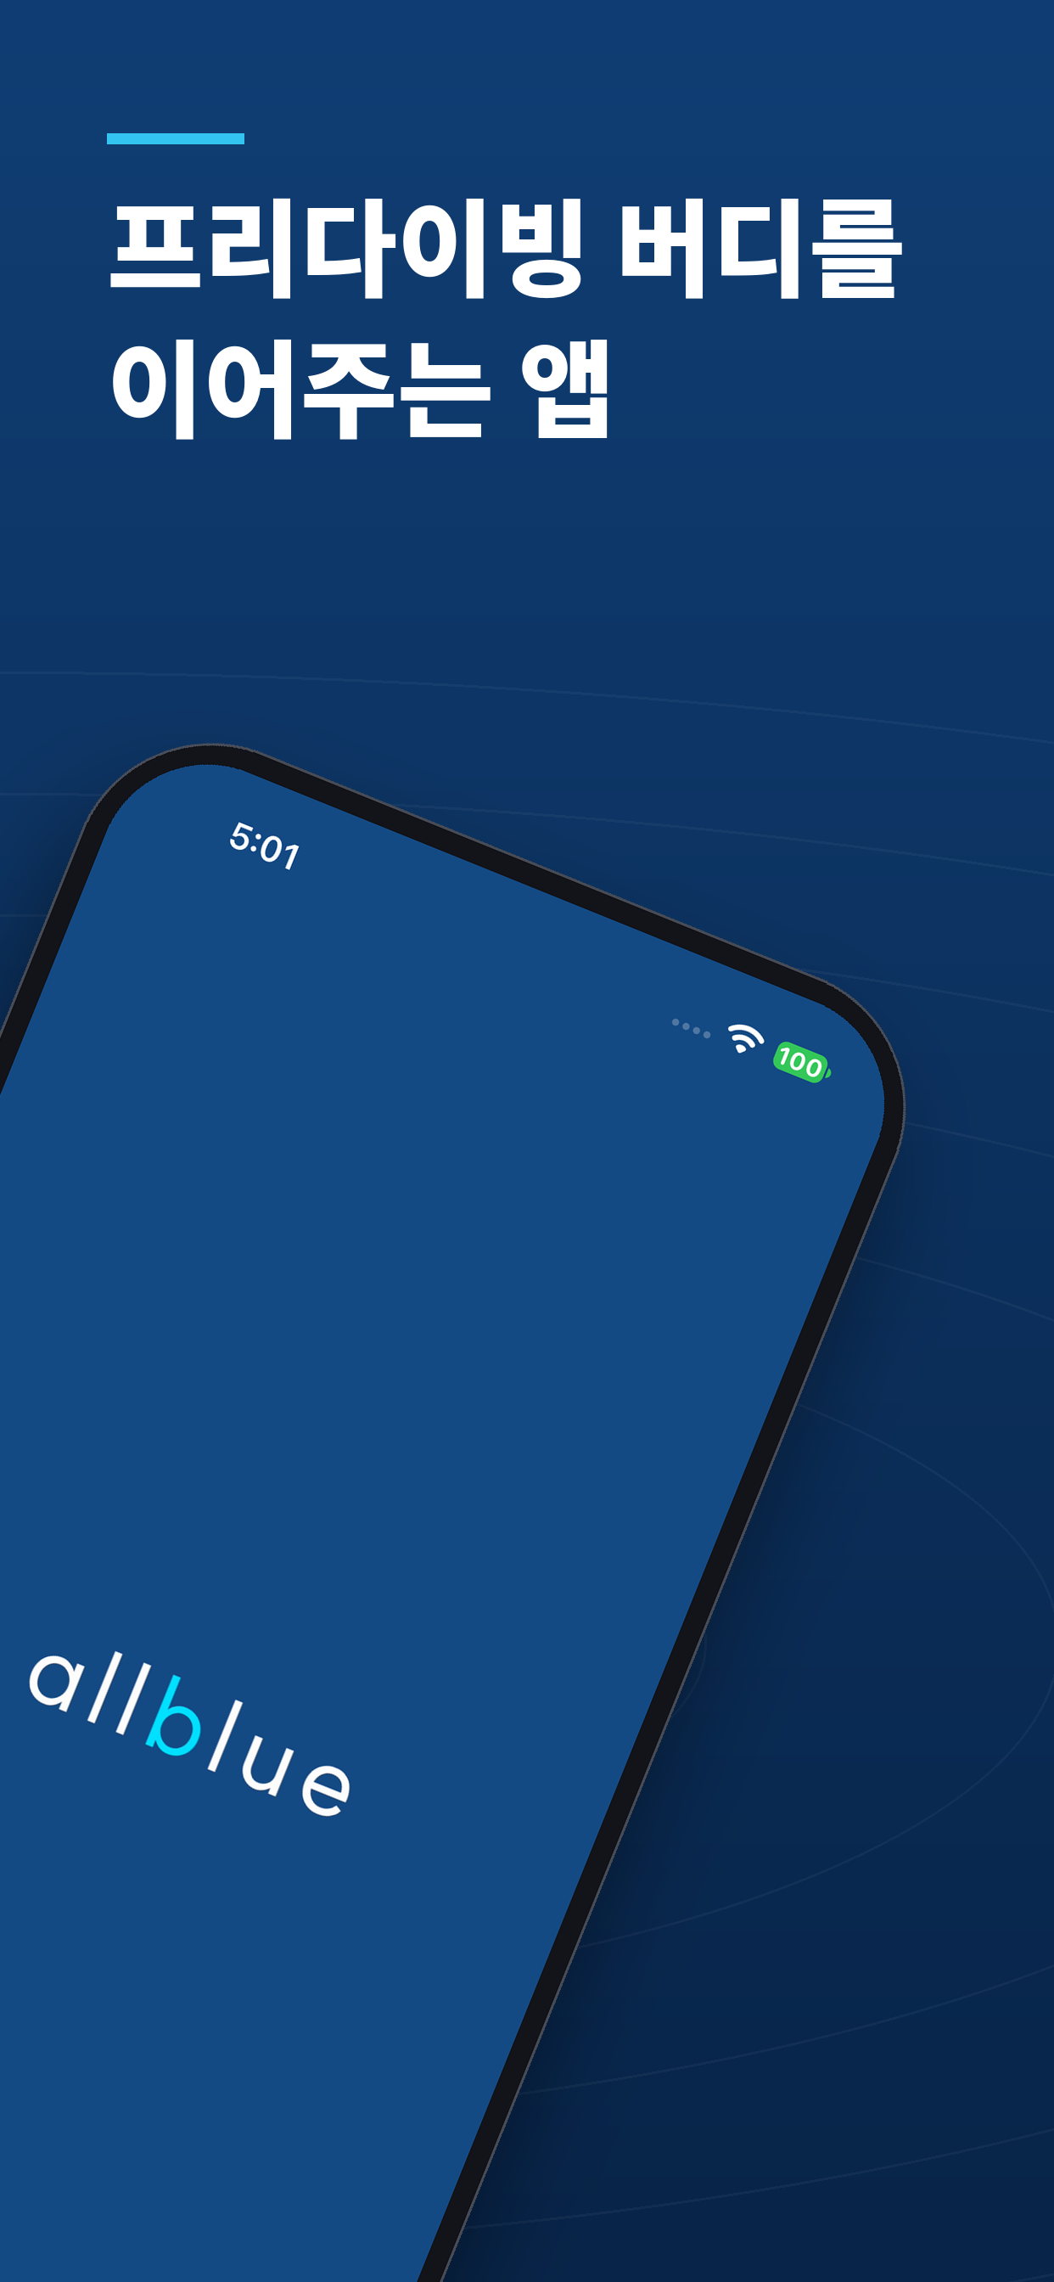
AllBlue
프리다이빙 교육,
수업 다음까지 이어지게
일정 · 교육생 진도 · 수업 피드백
2026 경기스포츠산업 공모전
럼바우 | 남상현
ALLBLUE
01
Notes:
[25초] 럼바우 대표 남상현입니다. AllBlue는 프리다이빙 강사의 교육 일정, 교육생 진도, 수업 피드백을 연결하는 앱입니다. 현재 정식 출시 전이며 2026년 10월 안에 출시할 예정입니다. 출처: 대표자 확인(2026-10-16). 우측 이미지는 사용자 제공 앱 홍보 이미지입니다.

Slide 2
교육 현장의 출발점
“진도는 엑셀에,
다음 수업 준비는 다시.”
수업 전
수업 후
다음 수업
지난 진도 찾기
배운 내용 정리
기록 다시 확인
대표자·협업 강사의 현장 경험을 바탕으로 한 문제 정의
ALLBLUE
02
Notes:
[45초] 프리다이빙 교육 현장에서 교육생 진도를 엑셀로 관리하는 경우를 보았습니다. 이는 대표자와 협업 강사의 현장 관찰이며 업계 전체 조사 통계가 아닙니다. 수업 전에는 지난 진도를 찾고, 수업 후에는 결과를 정리하고, 다음 수업 준비 때 다시 기록을 확인합니다. AllBlue는 이 반복 업무에서 출발했습니다. 출처: 사용자 제공 경험.

Slide 3
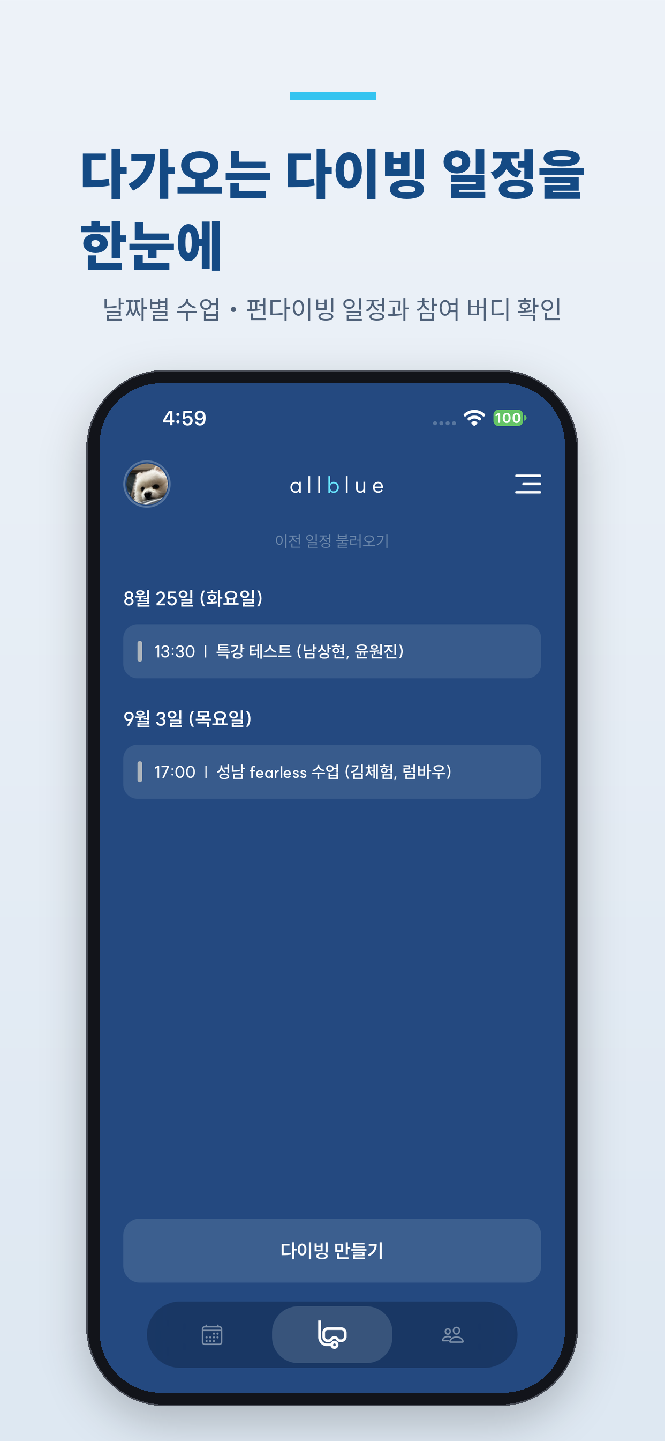
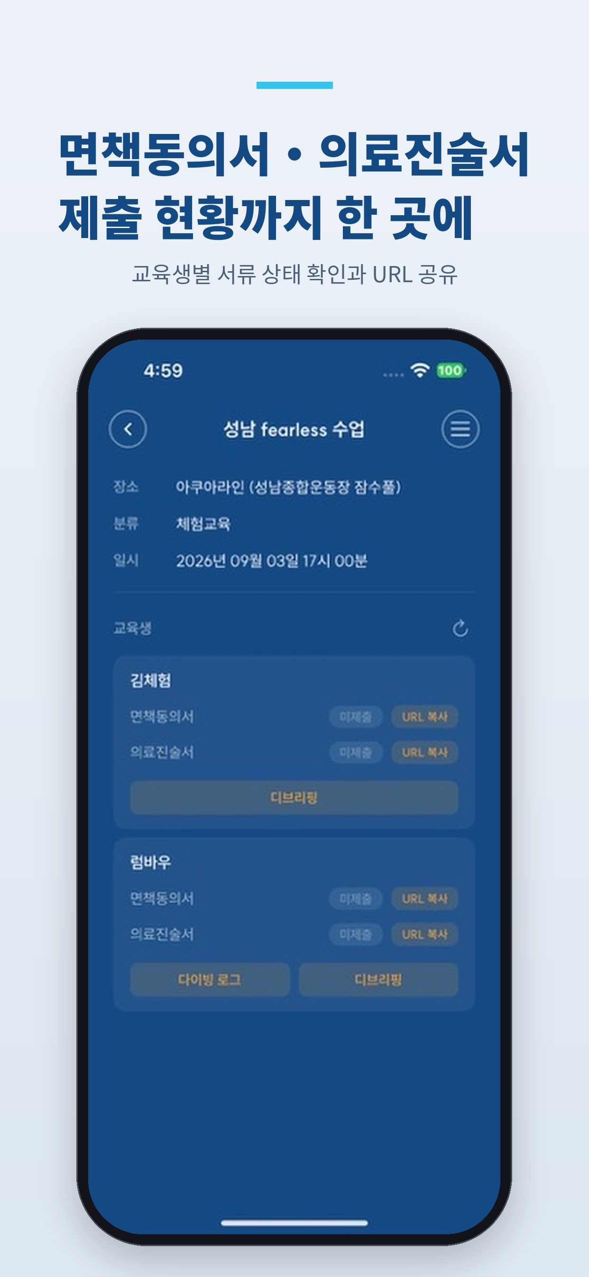
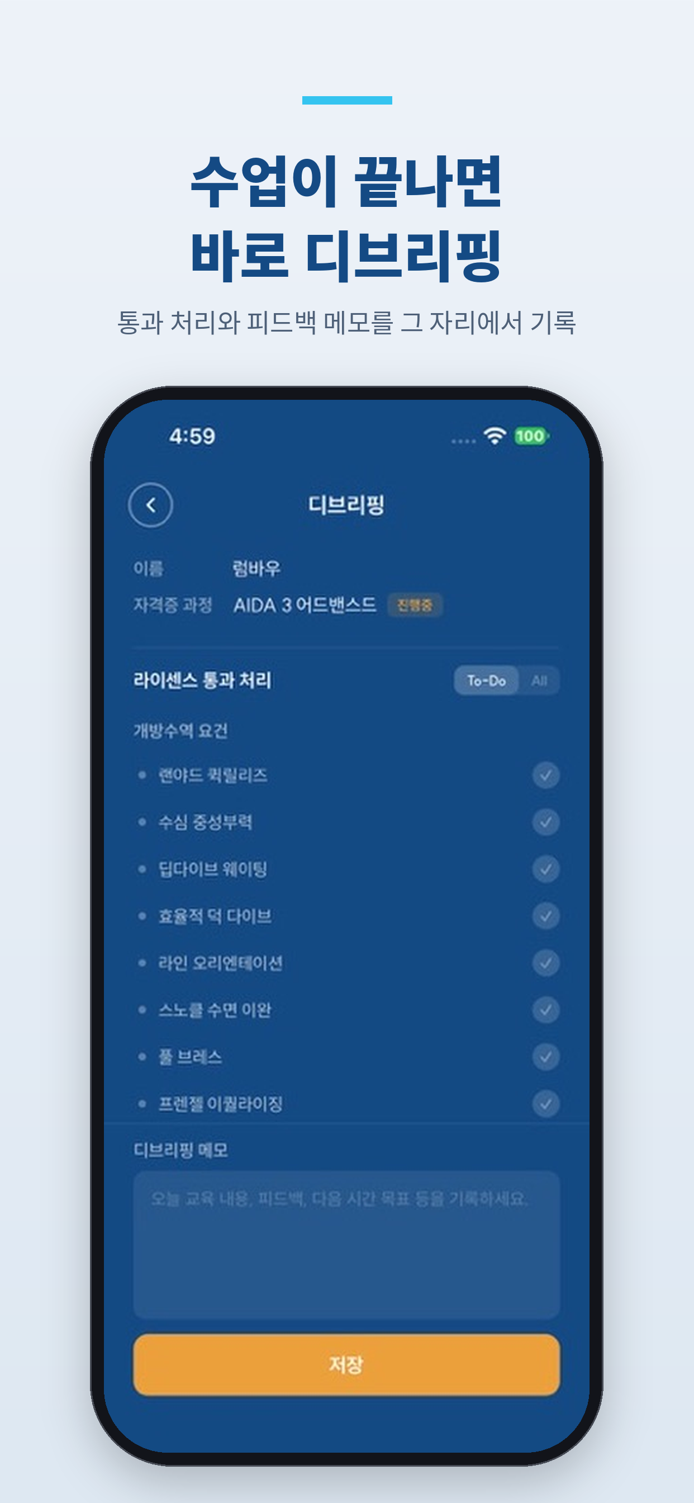
한 번의 수업을 앱 안에서 연결
01 일정 선택
02 교육생 확인
03 디브리핑
→
→
ALLBLUE
03
Notes:
[80초, 시연45초 포함] 일정에서 참여 교육생을 확인하고 수업 후 피드백을 기록하는 흐름입니다. 시연은 테스트용 일정 선택, 교육생 확인, 진도 확인, 피드백 저장 순서로 진행합니다. 네트워크가 불안정할 경우 이 화면으로 설명합니다. 화면 출처: 사용자 제공 04_feature_2, 07_feature_5, 06_feature_4. 현재 구현된 교육 운영 기능이며 대회 운영 엔진을 구현했다고 주장하지 않습니다.

Slide 4
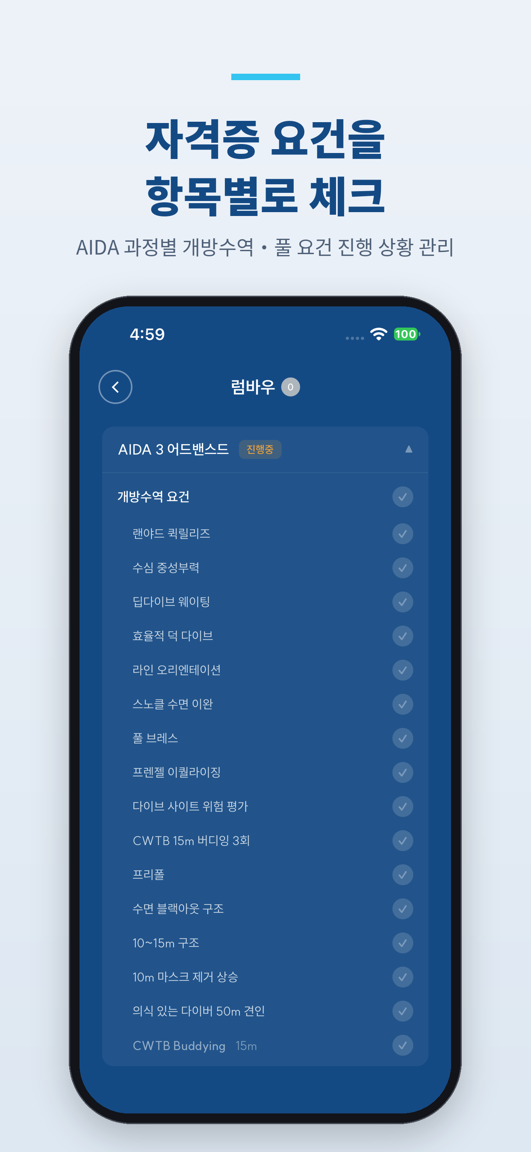
교육생별 진도
지난 수업이
다음 수업의
출발점이 되도록
AIDA 과정별 요건 확인
개방수역·풀 진행 상황 기록
교육·자격 판단은 강사가 수행합니다.
ALLBLUE
04
Notes:
[50초] 교육생마다 AIDA 과정별 개방수역 및 풀 요건을 항목별로 확인합니다. 강사는 현재 진행 상태를 보고 다음 수업을 준비합니다. 앱은 기록 도구이며 자격 판단과 교육 판단은 강사가 맡습니다. 출처: 사용자 제공 05_feature_3 앱 화면.

Slide 5
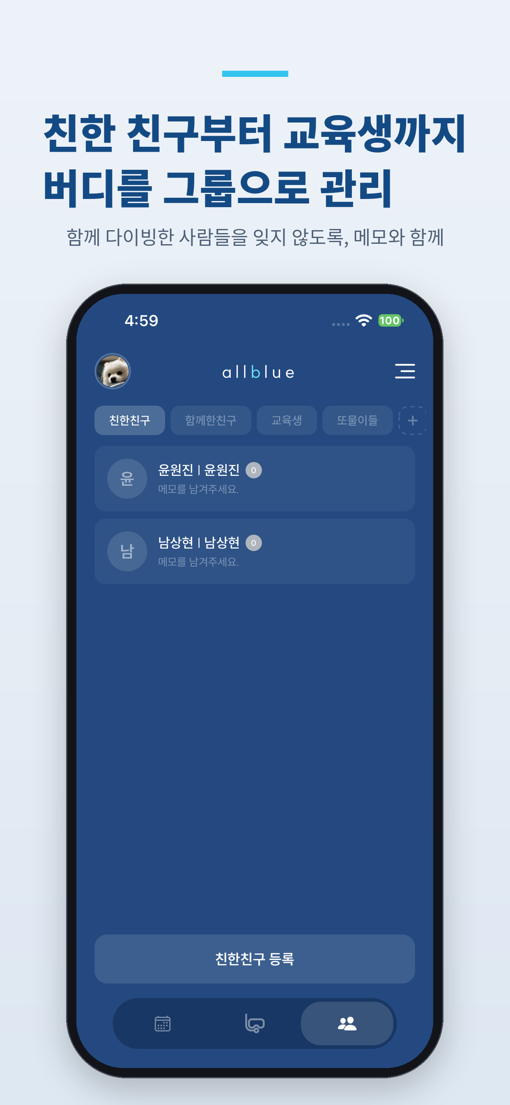
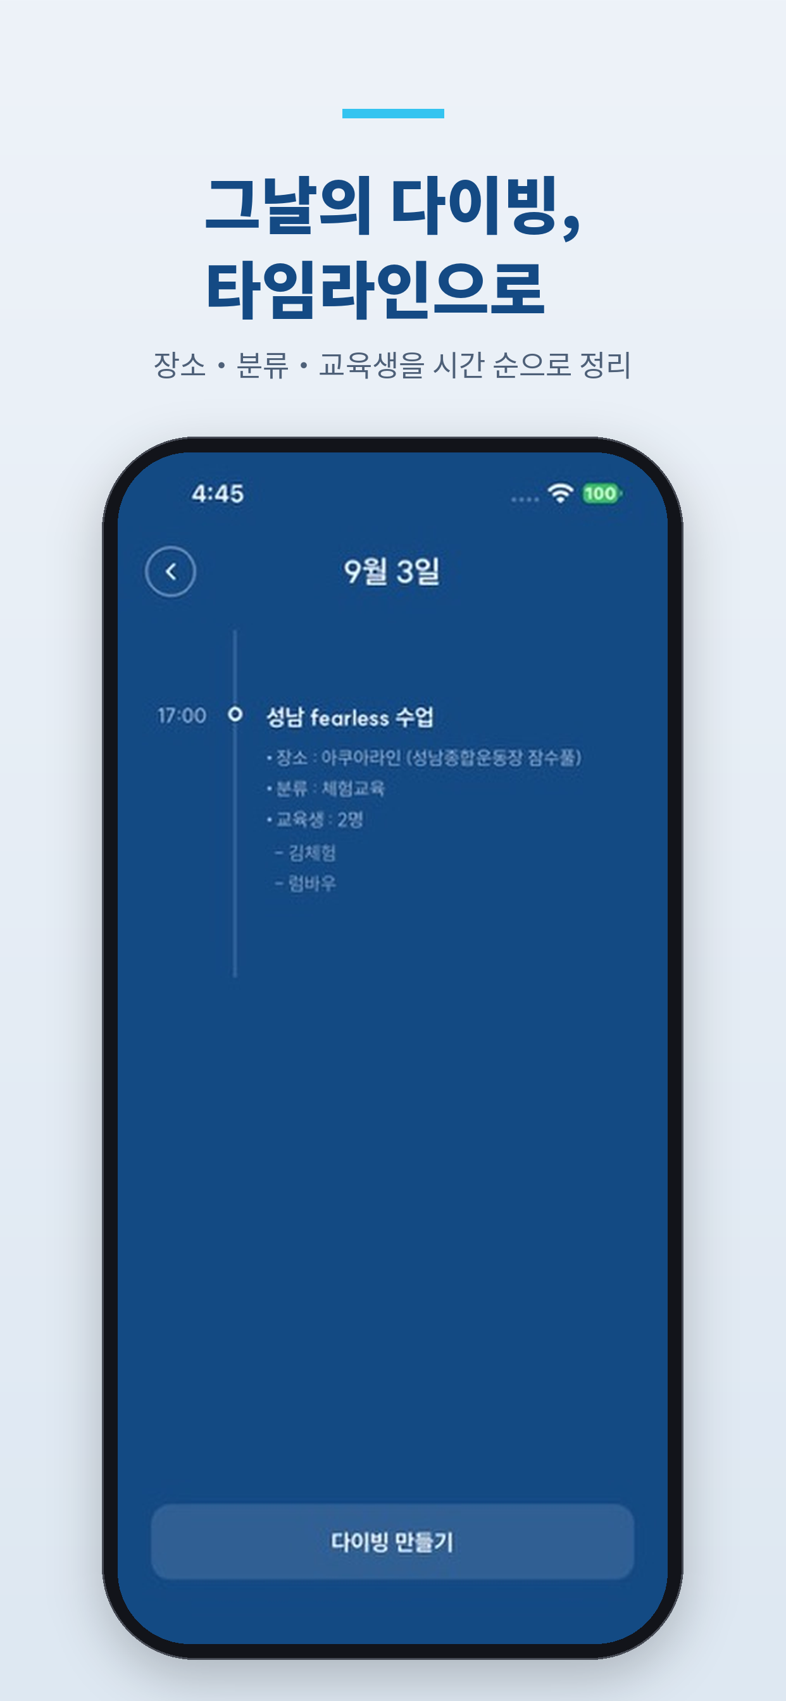
교육생과 다음 일정을 함께 관리
수업이 끝나도
기록은 남습니다
교육생을 그룹으로 관리하고
날짜·장소별 일정을 확인합니다.
교육생별 기록을 다음 수업 준비에 활용
ALLBLUE
05
Notes:
[45초] 강사와 교육생의 관계를 그룹으로 관리하고 날짜와 장소별 일정을 확인합니다. 핵심은 단발성 메모가 아니라 같은 교육생과 다음 수업에서도 기록을 이어 보는 것입니다. 출처: 사용자 제공 03_feature_1, 08_feature_6 앱 화면.

Slide 6
강사 구독 모델
3,900
초기 고객
월
원
프리다이빙
강사와 교육생
최초 3개월 무료
홍보·의견 수집
출시 후 적용할 가격 계획
먹보야 놀자
협업 채널 활용
ALLBLUE
06
Notes:
[50초] 초기 고객은 프리다이빙 강사와 해당 강사의 교육생입니다. 강사에게 월3900원 구독료를 받는 계획이며 최초3개월 무료로 제공합니다. 먹보야 놀자 유튜브 협업을 통해 소개하고 초기 사용자 의견으로 개선할 계획입니다. 가격과 유료화는 계획이며 유료 전환 실적이 아닙니다. 광고 등 업체 협력은 추후 검토합니다. 출처: 사용자 확인 가격 계획 및 협업.

Slide 7
출시와 현장 검증 계획
2026
출시 후 확인할 것
10월
기록 작성 시간과 누락
다음 수업에서의 기록 활용
정식 출시 예정
후속 실증 제안
현재 정식 출시 전
다른 종목의 교육·훈련 관리
대회 참가자의 사전교육 기록
ALLBLUE
07
Notes:
[70초] 현재 정식 출시 전이며 2026년10월 내 출시 예정입니다. 출시 뒤에는 기록 작성 시간과 누락, 다음 수업에서 기록을 다시 쓰는지 확인할 계획입니다. 효과 측정 결과는 아직 없습니다. 프리다이빙에서 검증한 뒤 다른 종목별 교육 항목 적용을 검토합니다. 공모전 연계 실증 제안은 참가자의 훈련 및 사전교육 기록 관리이며 아직 협약이나 구현된 대회 기능이 아닙니다. 출처: 사용자 출시 계획2026-10-16 및 사업 확장 제안.

Slide 8
만드는 사람도, 사용하는 다이버
14
3
년차 개발자
년차 프리다이버
남상현 · 럼바우 대표 · AIDA Level 2
대표자 1인 개발·운영 / AIDA Instructor 협업자의 현장 의견 반영
ALLBLUE
08
Notes:
[55초] 대표자는 개발14년차, 프리다이빙3년차, AIDALevel2입니다. 대표자1인이 개발 운영을 맡고 AIDAInstructor협업자가 현장 의견을 제공합니다. 해결하려는 문제를 직접 경험하는 개발자로서 다음 수업에도 쓰이는 제품을 만들겠습니다. 출처: 사용자 확인 경력 및 인력 구성. 전체420초(7분),시연45초 포함.

